Slide 1
Technologie chmurowe

Slide 2
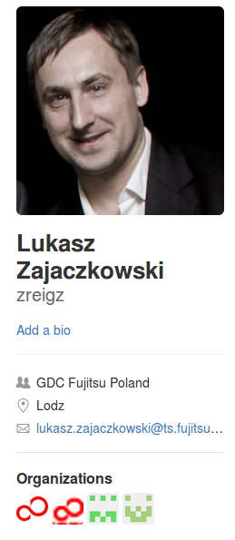
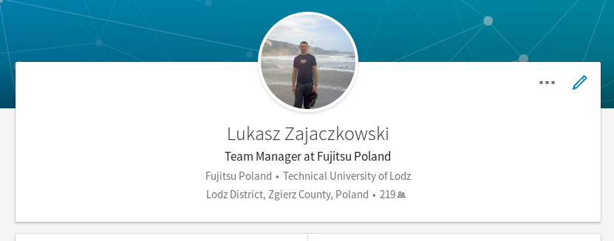
O mnie
Lukasz Zajączkowski
lukasz.zajaczkowski@ts.fujitsu.com
zreigz@gmail.com
https://github.com/zreigz
https://www.linkedin.com/in/lukasz-zajaczkowski-65820744/

Slide 3

Czemu technologie chmurowe są tak ważne ?
Synergy Research Group pokazało, że w 2016 (do Września) wydatki na technologie chmurowe wyniosły: 110$ miliardy, a wzrost rok do roku to 28%
Global Industry Analytics przewiduje, że w 2017 będzie to 127$ miliardy.

Slide 4
Czemu technologie chmurowe są tak ważne ?
„Amerykański ośrodek badawczy podkreśla, że w ciągu najbliższych 4 lat dzięki chmurze obliczeniowej oraz analityce danych, uda się zmodernizować i zautomatyzować około 80 proc. procesów biznesowych w firmach.”
„Rynek usług w modelu chmurowym wzrósł już do tego stopnia, że aktualnie wydatki firm na cloud computing stanowią pokaźny procent w strukturze całości wydatków firm na IT i przyczyniły się do pojawienia się nowej generacji startupów, a także dostawców usług nowego rodzaju, którzy swoje firmy stworzyli właśnie dzięki cloud computingowi”
Autor: WNP.PL (WGK) 27-08-2016 13:13
http://it.wnp.pl/rosna-wydatki-na-technologie-chmurowe,279896_1_0_1.html

Slide 5

Czemu technologie chmurowe są tak ważne ?
W Polsce wydatki na technologie chmurowe w 2015: 130,3$ mln
Według prognoz IDC w 2019 rynek będzie wart 450$ milionów.
http://www.money.pl/gospodarka/wiadomosci/artykul/chmura-obliczeniowa---popyt-na-uslugi-rosnie,141,0,1963149.html

Slide 6
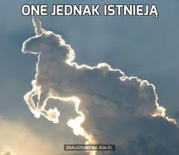


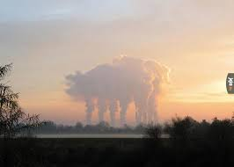

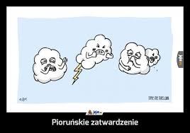
Co to znaczy „przetwarzanie w chmurze”, czyli cloud computing?

Slide 7
Co to znaczy „przetwarzanie w chmurze”, czyli cloud computing?
Według Wikipedii
...model przetwarzania oparty na użytkowaniu usług dostarczonych przez zewnętrzne organizacje. Funkcjonalność jest tu rozumiana jako usługa (dająca wartość dodaną użytkownikowi) oferowana przez dane oprogramowanie (oraz konieczną infrastrukturę). Oznacza to eliminację konieczności zakupu licencji czy konieczności instalowania i administracji oprogramowaniem. Konsument płaci za użytkowanie określonej usługi, np. za możliwość korzystania z arkusza kalkulacyjnego. Nie zakupuje sprzętu ani oprogramowania. Termin „cloud computing” związany jest z pojęciem wirtualizacji. Model „cloud computing” historycznie wiąże się z przetwarzaniem w sieci grid, gdzie wiele systemów udostępnia usługi korzystając z podłączonych zasobów, z tą różnicą, że w „cloud computing” mamy do czynienia z podążaniem zasobów za potrzebami usługobiorcy.

Slide 8
Co to znaczy „przetwarzanie w chmurze”, czyli cloud computing?
NIST (National Institute of Standards and Technology):
...nowy model dostarczania i korzystania z zasobów informatycznych, takich jak zasoby obliczeniowe (serwerowe), magazynowanie danych, przepustowość sieci, a nawet aplikacje. Model cechuje się takimi funkcjami, jak samoobsługa na żądanie, duża elastyczność, taryfikacja usług (pay-as-you-use), implementacja puli zasobów i szeroki dostęp do sieci.

Slide 9
Co to znaczy „przetwarzanie w chmurze”, czyli cloud computing?
Jakie kryteria pozwalają uznać dane rozwiązanie za chmurę obliczeniową?
- Płatności są ściśle związane z wykorzystaniem zasobów (sprzętu, łącza, aplikacji itp.)
- Funkcjonalność jako usługa. Cechą każdej chmury jest to, że funkcje są oferowane jako usługi, bez względu na to, czy potrzebna jest moc obliczeniowa, pamięć masowa czy np. jakaś aplikacja

Slide 10
Co to znaczy „przetwarzanie w chmurze”, czyli cloud computing?
Skalowalność i elastyczność. Chmury zapewniają architekturę umożliwiającą zmianę wydajności serwisu w zależności od potrzeb.
Współdzielenie usług. Cechą każdej chmury jest to, że wielu klientów, korzystając z tych samych usług, używa „fizycznie” tej samej, współdzielonej infrastruktury.
Internet. Wspólną cechą wszystkich chmur (może z wyjątkiem specyficznych tzw. chmur prywatnych) jest to, że z oferowanych usług użytkownik korzysta za pośrednictwem internetu.

Slide 11
Przetwarzanie w chmurze - podstawy koncepcji
Są dwie podstawowe kategorie według, których możemy sklasyfikować rozwiązania chmurowe
Deployment Models
Service Models

Slide 12
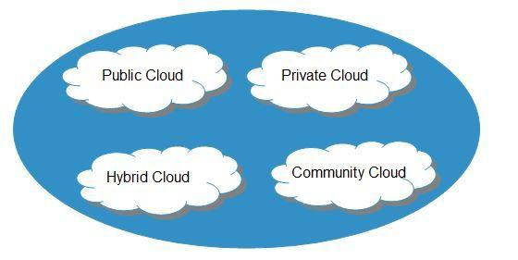
Deployment Models

Slide 13
Public cloud
Zdecydowanie najpopularniejsza forma występowania różnego rodzaju centrów obliczeniowych. W tym modelu użytkownicy prywatni oraz instytucjonalni mogą korzystać z usług, które przeliczane są oraz przechowywane na serwerach należących do osobnych firm, zwykle dużych koncernów, takich jak Amazon, Google

Slide 14
Private cloud
W pełni autonomiczny zbiór serwerów, będących jednocześnie niezależną częścią organizacji. Wszelkie dane oraz usługi są oferowane w ramach jednego przedsiębiorstwa (choć same serwery nie muszą się znajdować fizycznie w pobliżu korporacji albo ze względów bezpieczeństwa mogą być rozlokowane w kilku miejscach).

Slide 15
Hybrid cloud
Połączenie wymienionych wcześniej chmur prywatnych oraz publicznych. W praktyce część serwerów danej firmy może się znajdować wewnątrz korporacji (i np. przechowywać dane), natomiast same usługi są zwykle ładowane ze zdalnych urządzeń należących do większych koncernów informatycznych.

Slide 16
Community cloud
Dzielenie pewnych usług chmurowych między kilka organizacji, które łączy wspólny cel. Fizycznie całość może być zarządzana wewnętrznie, ale również zewnętrznie (np. przez wspomnianych wcześniej producentów rozwiązań informatycznych).

Slide 17
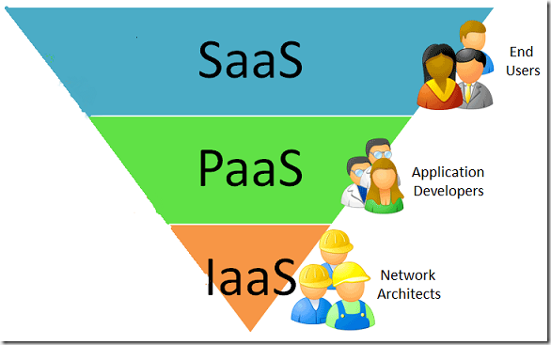
Service models
Cloud computing stack (Schuller, 2010)
http://remco.boksebeld.com/06-2010/distinction-between-saas-paas-iaas/

Slide 18
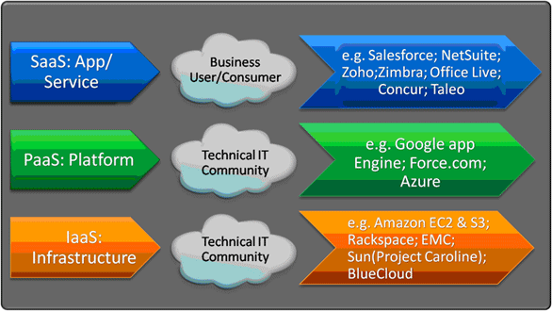
Service models
http://www.bsmreview.com/bsm_cloudcomputing.shtml

Slide 19
IaaS – Infrastructure as a Service
Usługodawca zapewnia infrastrukturę o wymaganych parametrach.
Mówiąc prościej, polega to na tym, że zamiast dosłownie kupować serwer, dostarczamy (lub zamawiamy) maszynę wirtualną o wymaganych parametrach. Po zwirtualizowaniu serwera usługodawca może zaoferować nam większą skalowalność, mniej przestojów itp. Trzeba jednak pamiętać, że w IaaS w dalszym ciągu musimy sami zatroszczyć się o system operacyjny i aplikacje, z których będziemy korzystać poprzez wynajmowaną – fizyczną bądź zwirtualizowaną – infrastrukturę.

Slide 20
PaaS – Platform as a Service
Jeżeli cała infrastruktura oferowana jako usługa okazuje się niewystarczająca, następnym etapem jest PaaS, czyli platforma (w sensie: programowa) jako usługa. W takim przypadku usługodawca oferuje wszystko to, co w modelu IaaS, wzbogacając infrastrukturę o system operacyjny i zarządzając nim.
PaaS jest modelem najlepiej chyba dostosowanym do potrzeb programistów, którzy chcieliby tworzyć własne aplikacje w chmurze, a następnie zarabiać na nich, oferując je dalej klientom jako usługi.

Slide 21
SaaS – Software as a Service
W tym modelu usługodawca oprócz sprzętu, infrastruktury, oprogramowania systemowego zapewnia finalne rozwiązania, z których korzysta nabywca. Usługą jest w takim przypadku oprogramowanie zapewniające wymaganą przez klienta funkcjonalność.
Przykładem jego zastosowania są systemy poczty Gmail i Hotmail, takie programy, jak: Office Web Apps, Google Apps, DropBox, a także wiele innych aplikacji niewymagających instalowania i potrzebujących do działania jedynie przeglądarki WWW.

Slide 22
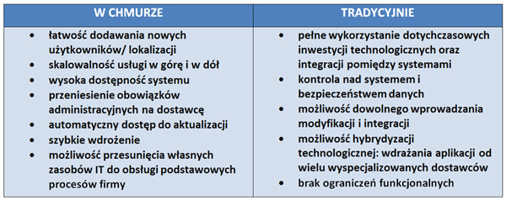
Zalet/wady rozwiązań chmurowych
http://www.virtual-it.pl/artykuly/5504-chmura-obliczeniowa-a-tradycyjne-contact-center-analiza-biznesowa-projektu.html

Slide 23
Zalety finansowe
• Minimalny kapitał początkowy • Brak kosztów aktualizacji • Brak kosztów wsparcia • Redukcja wydatków na wewnętrzny dział IT • Zniesienie lub zmniejszenie wydatków związanych z utrzymywaniem serwerowni (wynajem powierzchni, elektryczność) • Niższe koszty zakupu i utrzymywania infrastruktury sprzętowej

Slide 24
Praca w chmurze
Mamy dostęp do swoich danych z każdego miejsca
Zawsze używamy najnowszych wersji aplikacji
Aplikacje w chmurze działaja na dowolnym urządzeniu z dostępem do Internetu i przeglądarką
Niezależność od systemu operacyjnego
Redukcja kosztów

